Slide 1
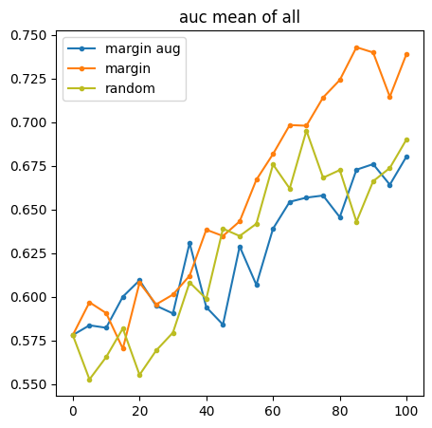
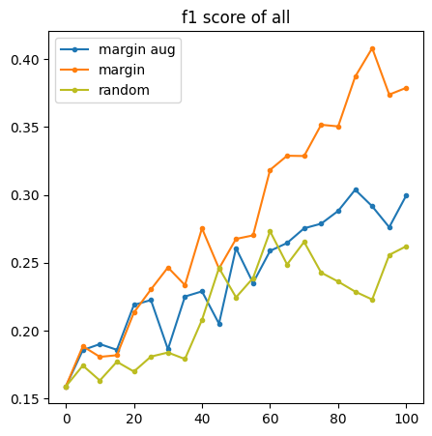
Offline augmentation 시 전체 test set 에 대한 성능
Augmentation 별 uncertainty max 값으로 샘플링
그래프 제목 : {성능 측정 지표} of {도메인}
initial labeled pool : 30 + 1개씩 샘플링 하여 100회 진행 optimizer : Adam model : ResNet50

Slide 2
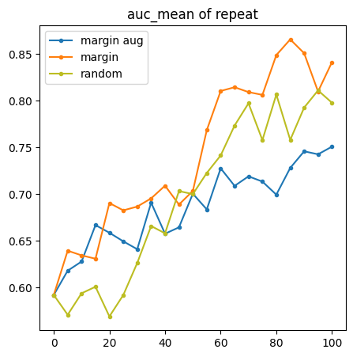
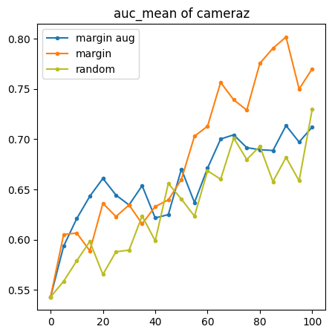
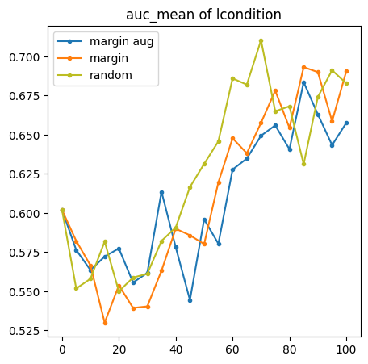
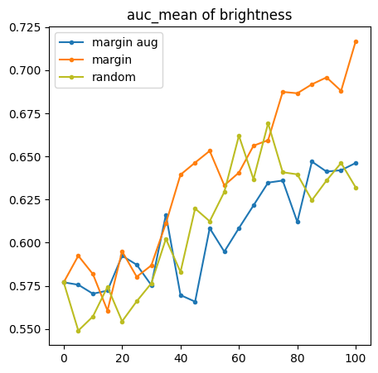
Offline augmentation 시 전체 test set 에 대한 성능
Augmentation 별 uncertainty max 값으로 샘플링
auroc

Slide 3
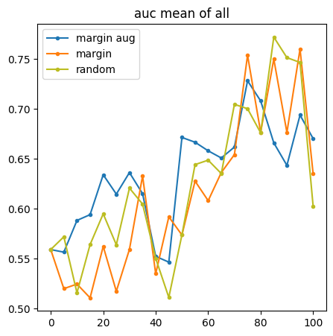
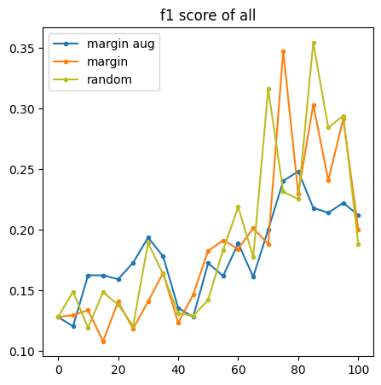
Online augmentation 시 전체 test set 에 대한 성능
Augmentation 별 uncertainty mean 값으로 샘플링
그래프 제목 : {성능 측정 지표} of {도메인}
initial labeled pool : 30 + 1개씩 샘플링 하여 100회 진행 optimizer : Adam model : ResNet50

Slide 4
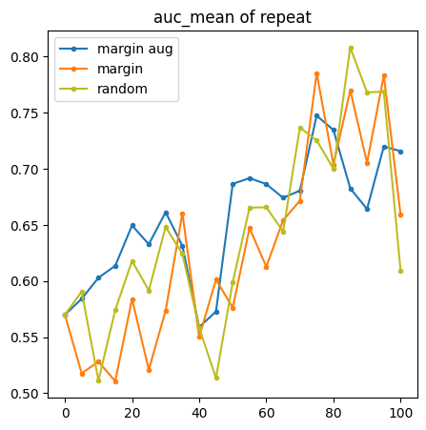
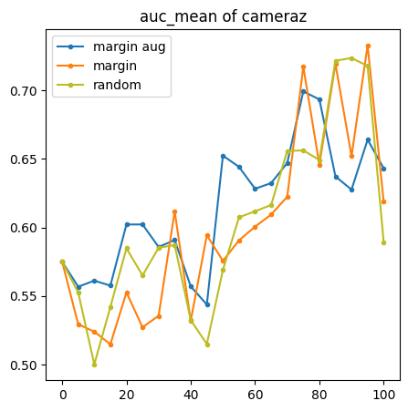
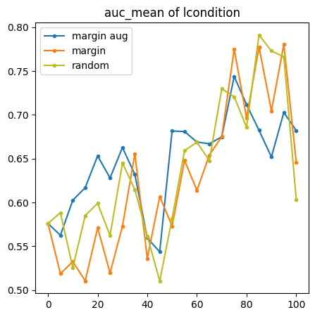
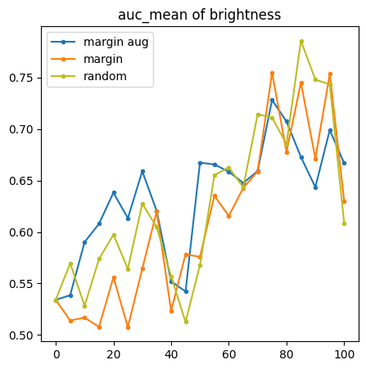
Online augmentation 시 전체 test set 에 대한 성능
Augmentation 별 uncertainty mean 값으로 샘플링
auroc

Slide 5
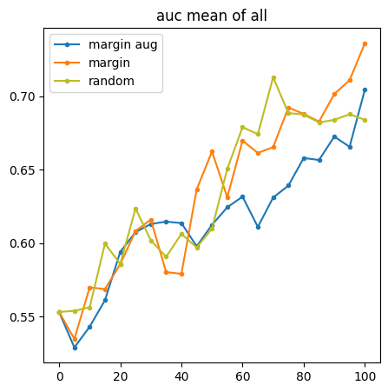
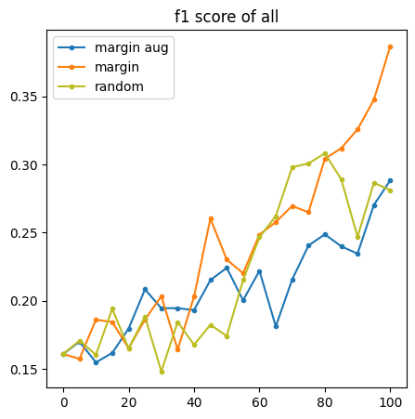
Online augmentation 시 전체 test set 에 대한 성능
Augmentation 별 uncertainty max 값으로 샘플링

Slide 6
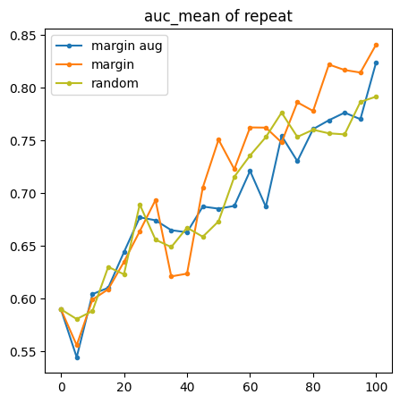
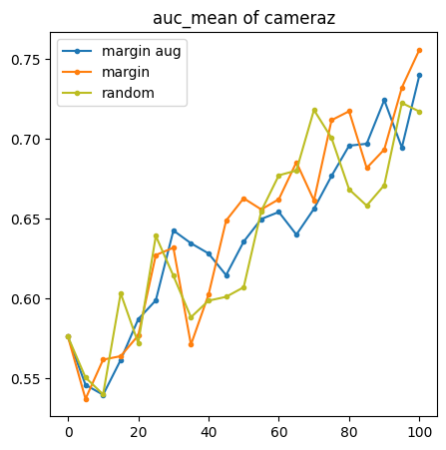
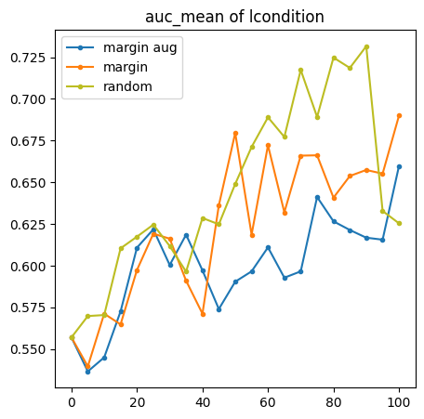
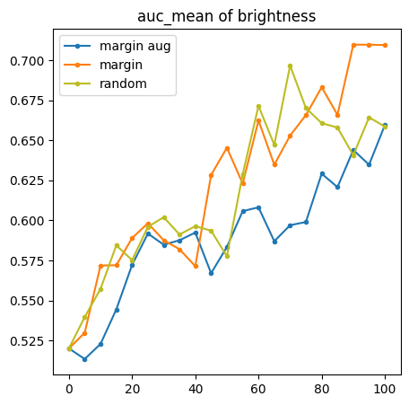
Online augmentation 시 전체 test set 에 대한 성능
Augmentation 별 uncertainty max 값으로 샘플링
auroc

Slide 7
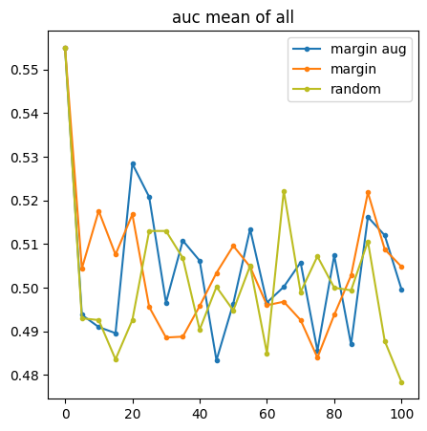
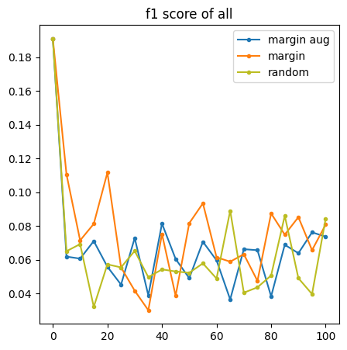
IBN(Instance-Batch Normalization Network) 모델 활용– 반복 실험1
Augmentation 별 uncertainty mean 값으로 샘플링
Xingang Pan, Ping Luo, Jianping Shi, Xiaoou Tang. "Two at Once: Enhancing Learning and Generalization Capacities via IBN-Net", ECCV2018.

Slide 8
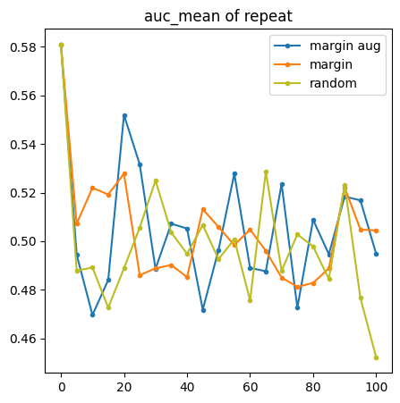
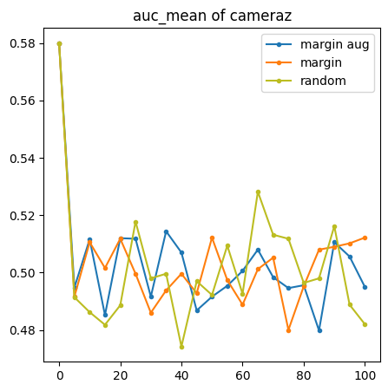
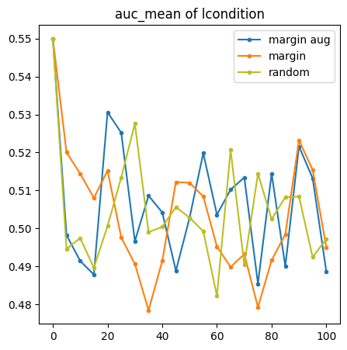
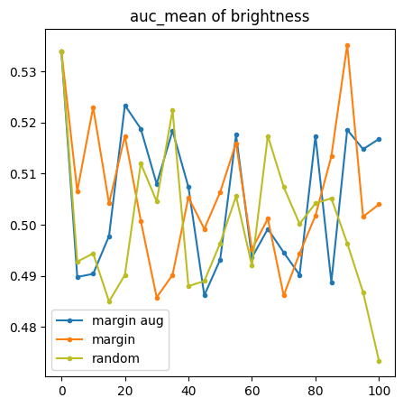
IBN(Instance-Batch Normalization Network) 모델 활용– 반복 실험1
Augmentation 별 uncertainty mean 값으로 샘플링
auroc
Xingang Pan, Ping Luo, Jianping Shi, Xiaoou Tang. "Two at Once: Enhancing Learning and Generalization Capacities via IBN-Net", ECCV2018.

Slide 9
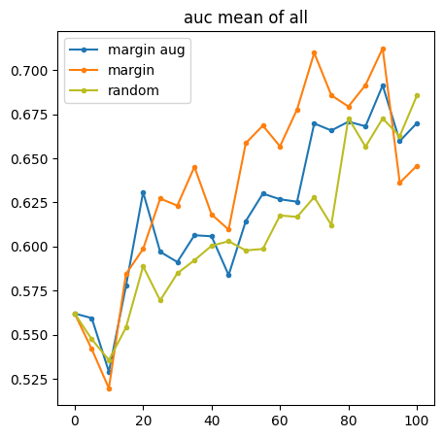
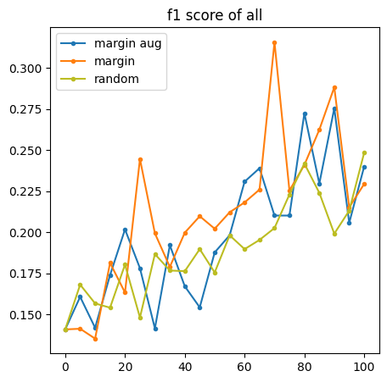
IBN(Instance-Batch Normalization Network) 모델 활용– 반복 실험2
Augmentation 별 uncertainty mean 값으로 샘플링
Xingang Pan, Ping Luo, Jianping Shi, Xiaoou Tang. "Two at Once: Enhancing Learning and Generalization Capacities via IBN-Net", ECCV2018.

Slide 10
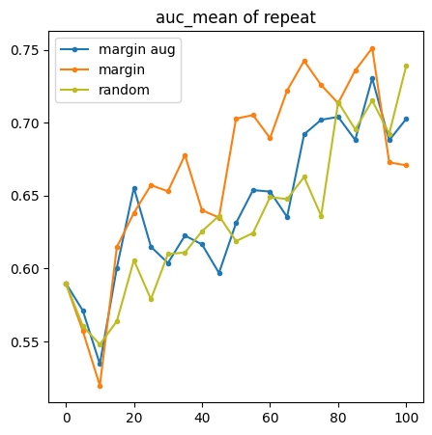
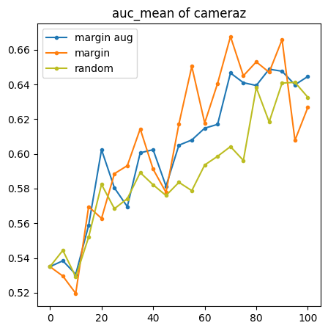
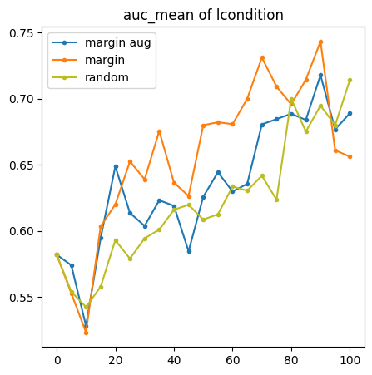
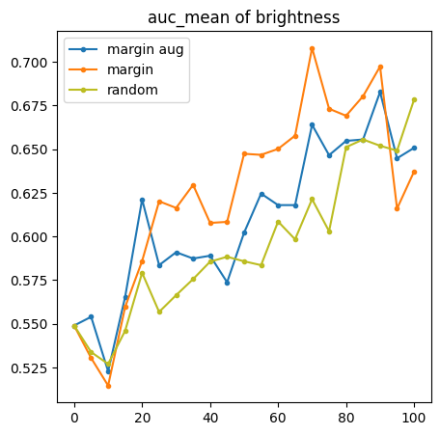
IBN(Instance-Batch Normalization Network) 모델 활용– 반복 실험2
Augmentation 별 uncertainty mean 값으로 샘플링
auroc
Xingang Pan, Ping Luo, Jianping Shi, Xiaoou Tang. "Two at Once: Enhancing Learning and Generalization Capacities via IBN-Net", ECCV2018.

Slide 11
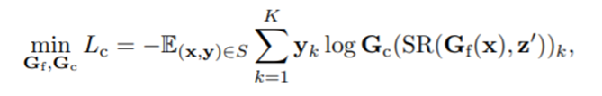
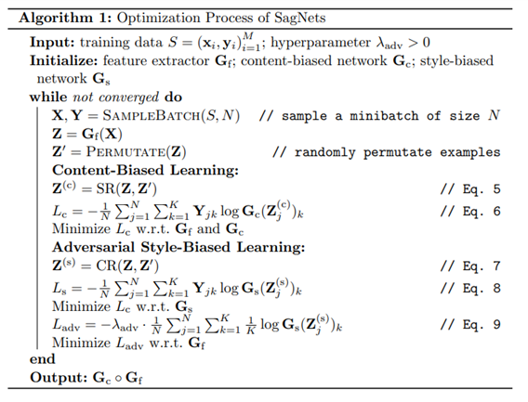

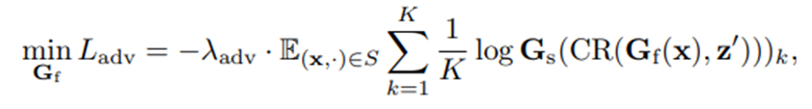
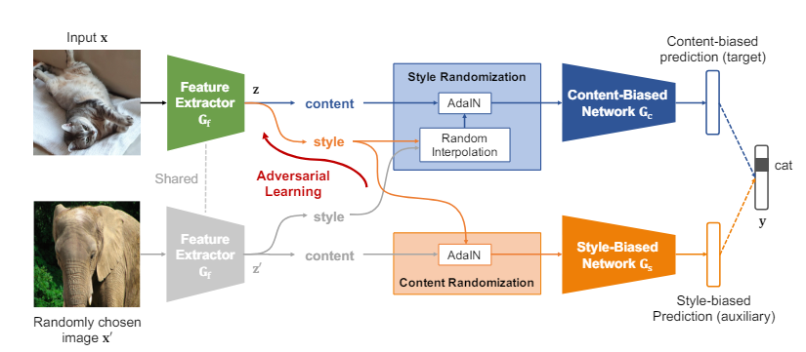
추가 SingleDG모델 활용1– SagNet
Contents(class)를 위주로 학습하는 네트워크와 style(domain)을 위주로 학습하는 네트워크를 구축함으로써 style bias 즉 domain bias를 줄인 CNN
input x와 random하게 뽑은 x'으로부터 contents biased network Gc는 x의 content, x'의 style을 가진 feature를 받아(AdaIN) contents만 보고 classification을 진행
style biased network Gs는 x'의 random한 contents와 input x의 style이 합쳐져 style만 보고 classification 진행(style에 bias가 적은 network를 만드는 것이 목적이기 때문에 style만을 보고 판단하는 Gs로부터 cross entropy가 maximize되는 방향으로 Gf를 업데이트)
Nam, H., Lee, H., Park, J., Yoon, W., & Yoo, D. (2021). Reducing domain gap by reducing style bias. In Proceedings of the IEEE/CVF Conference on Computer Vision and Pattern Recognition (pp. 8690-8699).

Slide 12
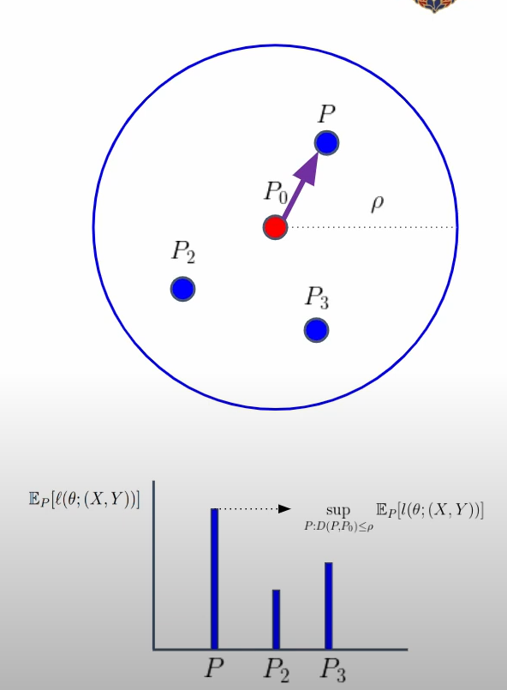
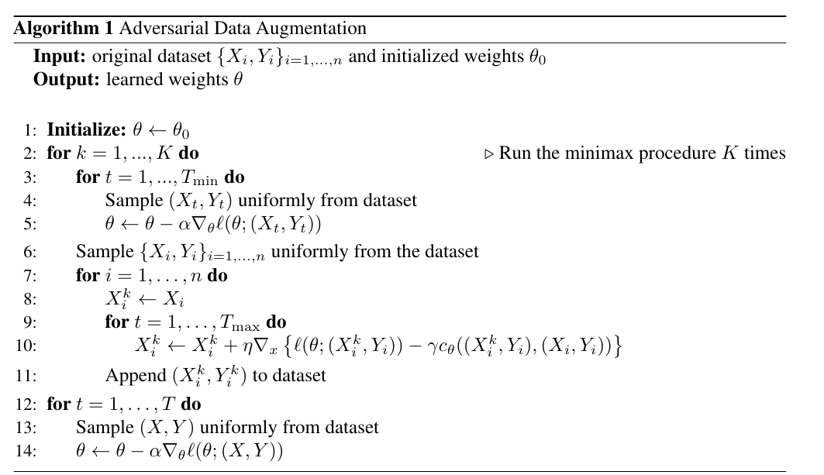
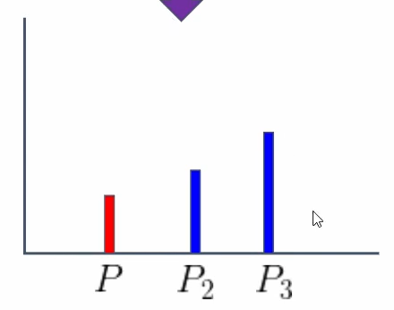
추가 SingleDG모델 활용2– ADA
Pertubation을 적용해도 class에 대한 정보를 잃지 않는다는 것을 측정하기 위한 sematic space에서의 distance를 구하는 방식(Wasserstein distance)과 어떤 방식으로 adversarial example(현재 모델의 loss를 가장 크게 높이는 방식 + semantic distance가 가장 최소)을 만들어 domain에 강건한 모델을 학습 시킬것인지에 대한 연구
즉, 도메인에 대해 강건하게 학습시킬 수 있는 인스턴스를 만들고 이를 종합해 분류 모델을 학습하는 방식
Volpi, R., Namkoong, H., Sener, O., Duchi, J. C., Murino, V., & Savarese, S. (2018). Generalizing to unseen domains via adversarial data augmentation. Advances in neural information processing systems, 31.

Slide 13
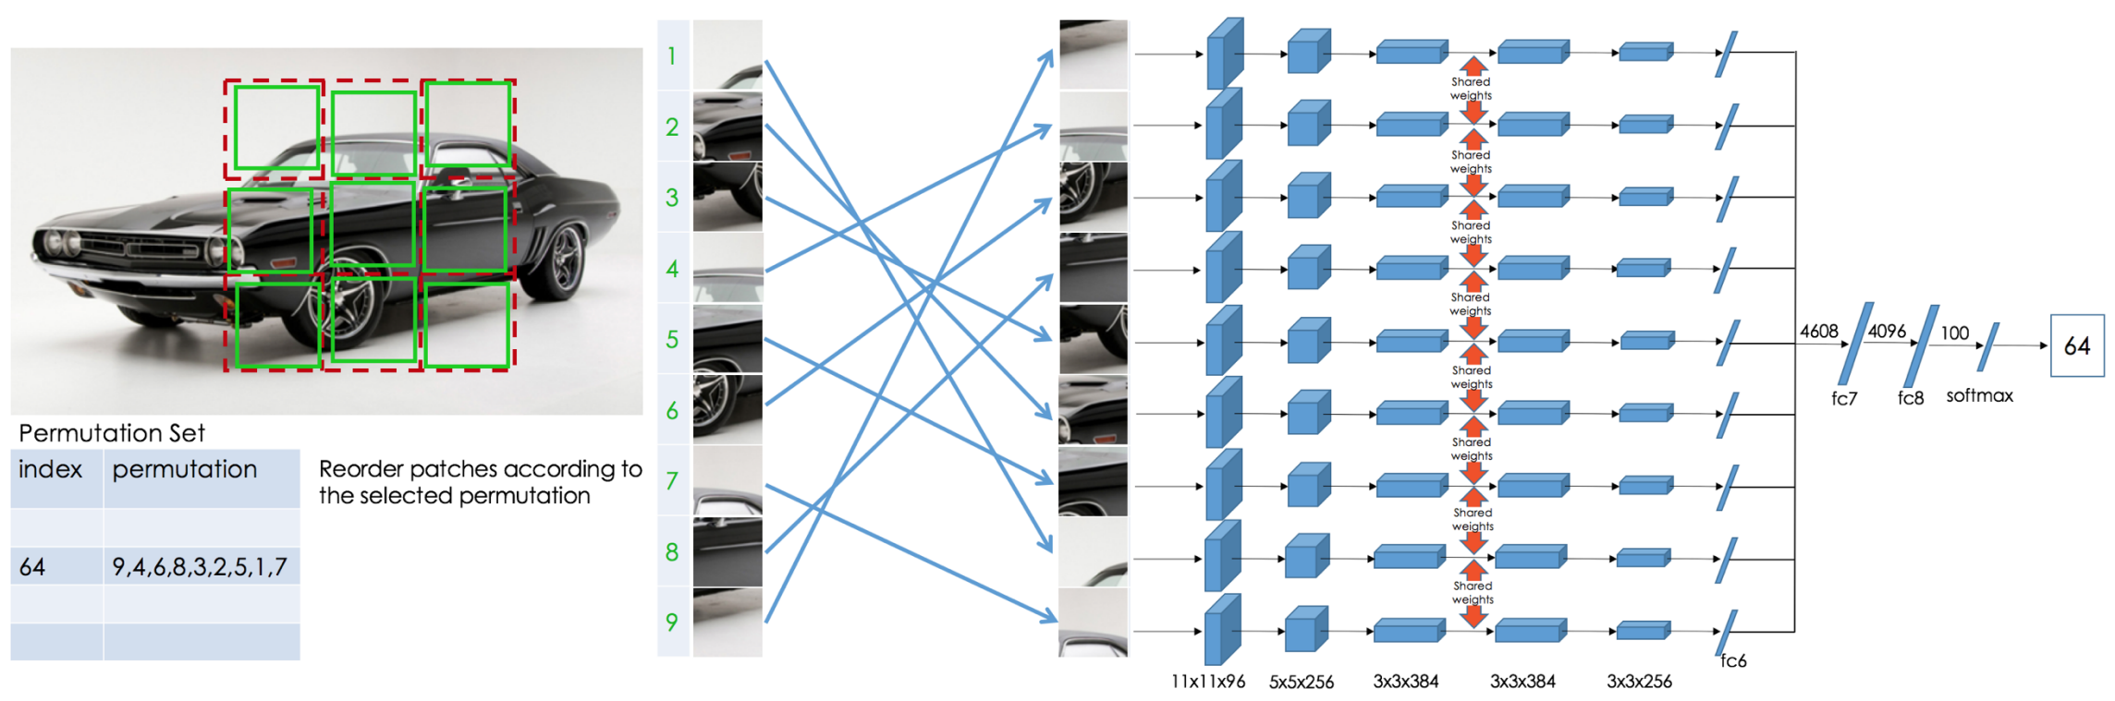
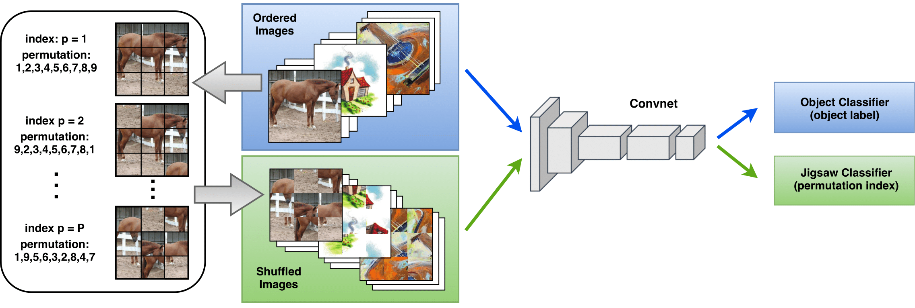
추가 SingleDG모델 활용3– JiGen
jigsaw 퍼즐 30개 패턴을 푸는 모델을 학습시키면서 분류에 대한 학습을 진행하는 Self-supervised 방식
이러한 방식을 통해 object classifier는 domain에 대한 정보 대신 class에 대한 feature를 보다 더 잘 학습할 수 있어 DG가 되는 원리
Carlucci, F. M., D'Innocente, A., Bucci, S., Caputo, B., & Tommasi, T. (2019). Domain generalization by solving jigsaw puzzles. In Proceedings of the IEEE/CVF Conference on Computer Vision and Pattern Recognition (pp. 2229-2238).

Slide 14
보완점
문제점 추정
1. 적은 수의 데이터
초기 labeled pool : 30 * 클래스별 데이터 수 = ( class0: 20, class1: 2, class2: 2, class3: 2, class4: 2, class5: 2 )
매 회 1개씩 샘플링 하여 100회 진행 -> 100 iteration 이후 최종적으로 30 + 100 = 130 data 학습
2. Augmentation 방법
Imgaug 를 이용하여 랜덤하게 0~3개의 augmentation 방법을 종합적으로 적용중으로
augmentation 의 랜덤성이 강함
추후 진행 예정
Sagnet 등 Domain generalization 모델을 이식하여 실험 예정

